Slide 2
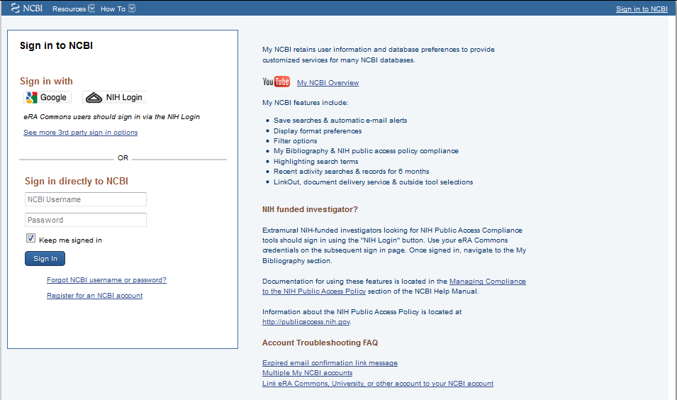

Slide 3
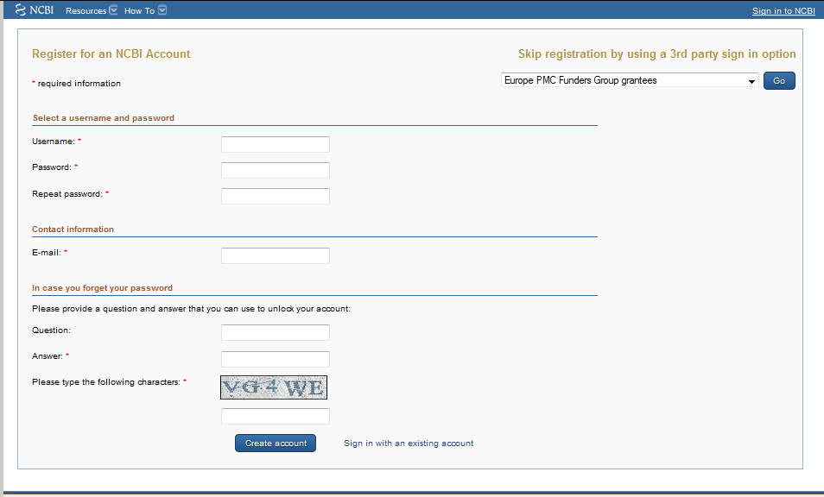

Slide 4
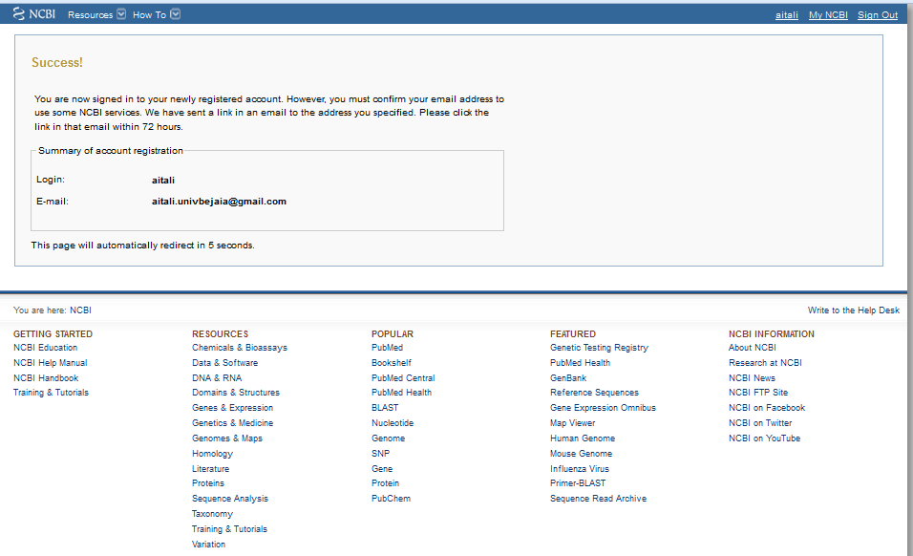

Slide 5
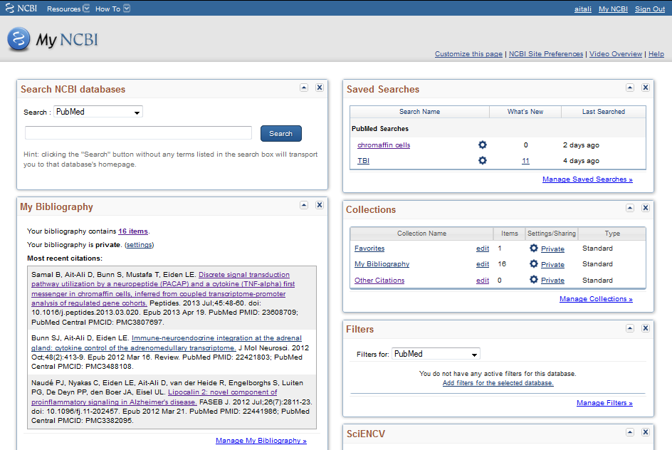

Slide 6
(Medical Subject Headings)
Thésaurus hiérarchisé: une liste organisée de termes contrôlés et normalisés, suivant un classement hiérarchiques c.à.d des plus généraux au plus précis
Notes:
Un thésaurus est une liste organisée de termes contrôlés et normalisés (descripteurs et non descripteurs) représentant les concepts d'un domaine de la connaissance.

Slide 8
Il existe trois types de termes MeSH:
Les Major MeSH Topics, qui décrivent le thème principal de l’article.
Les MeSH terms, qui décrivent l’ensemble ou certaines parties de l’article.
- Les MeSH Subheadings (ou qualificatifs), qui sont associés aux termes MeSH afin de décrire plus précisément un aspect particulier du terme.

Slide 11
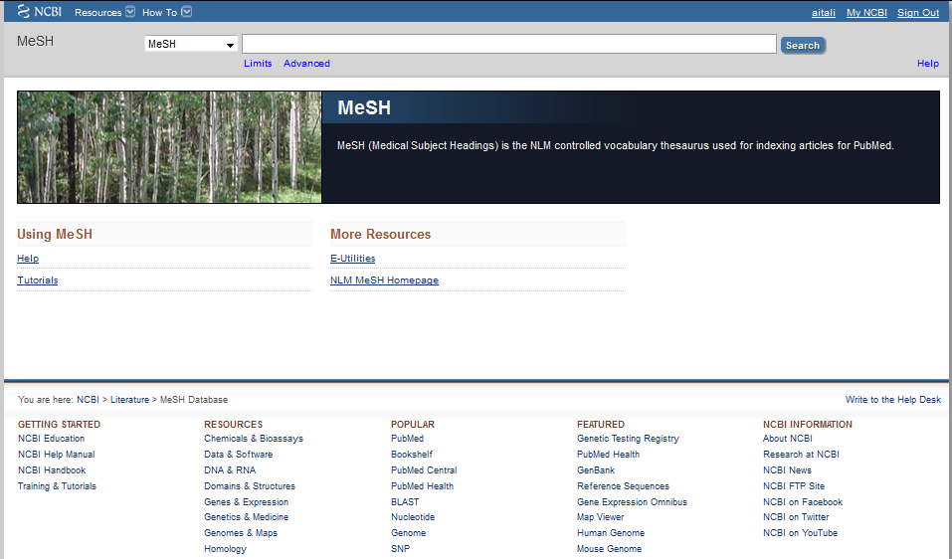
Breast Cancer

Slide 12
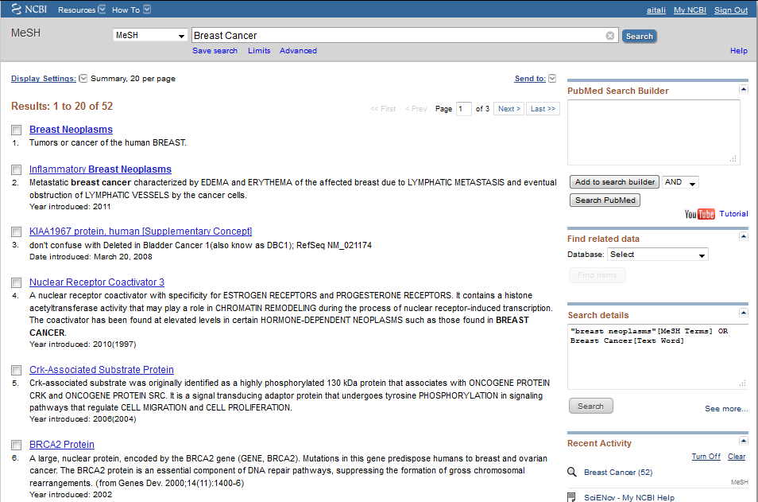

Slide 13
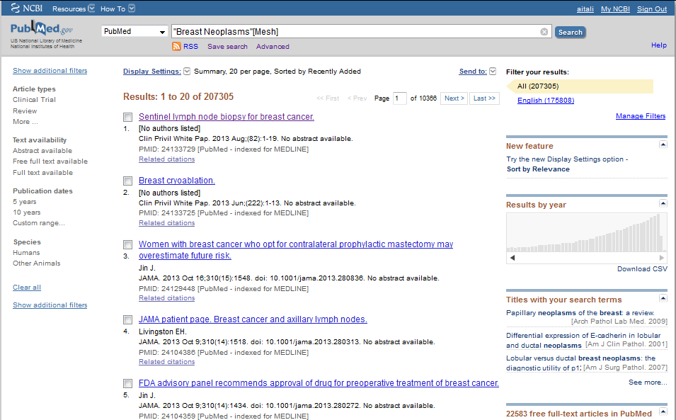

Slide 15
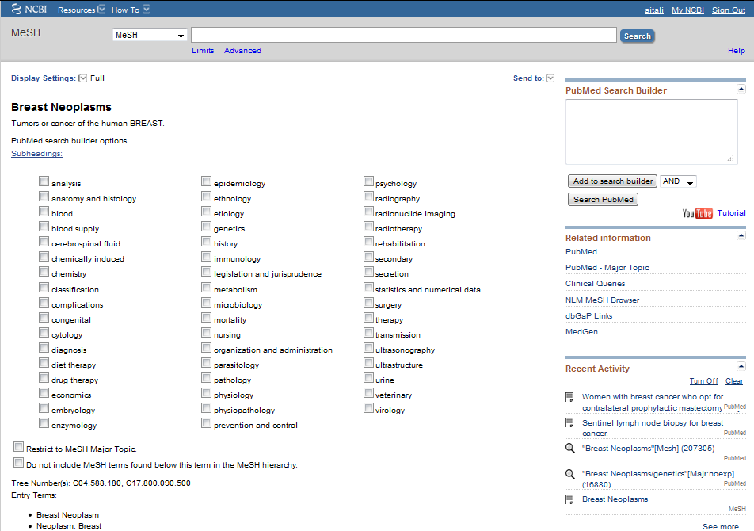

Slide 16
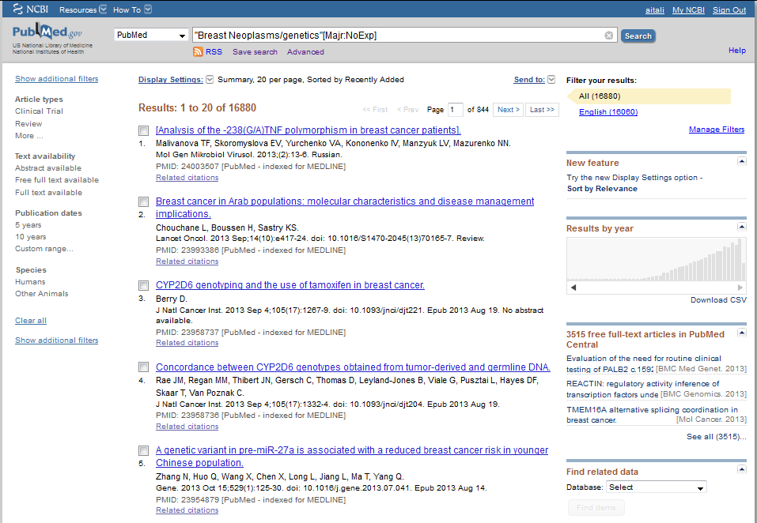

Slide 17
Points forts et faibles de MeSH
!!! Points fort du MeSH
Donne la définition des termes et leur date de création.
Permet de récupérer les termes plus spécifiques ex: Breast neoplasms
L’explosion (prise en compte des termes plus spécifiques) se fait par défaut
Vous pouvez éliminer l’explosion en cochant la case:
Do not include MeSH terms found below this term in the MeSH hierarchy
Permet de chercher les articles don’t le mot MeSH est sujet principal de l’article
Restrict to MeSH Major Topic. Ex: Breast neoplasm [Majr]
!!! Limites du MeSH
Ne permet pas d’obtenir les articles qui ne sont pas encore indexes, c’est-à-dire les
références en cours de traitement (sans descripteurs MeSH)
C.à.d:
[PubMed – as supplied by publisher]
[PubMed – ahead of print]
[PubMed – in process]

Slide 18
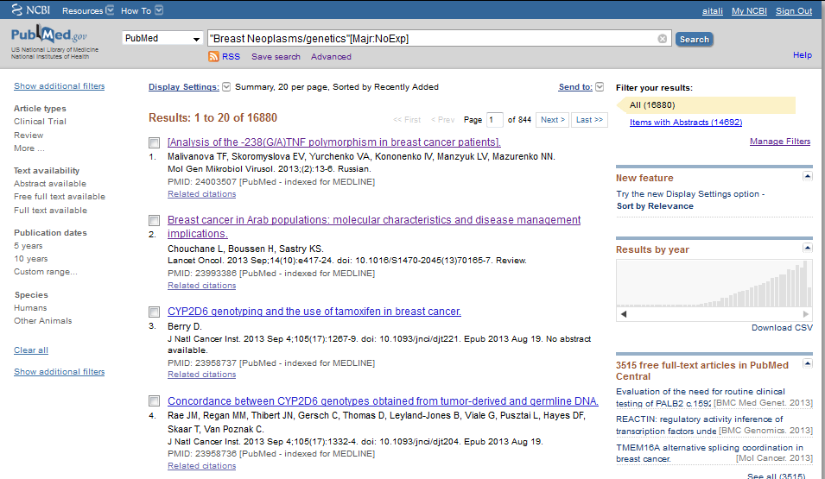
La fonction “limits”
Limites
“limits”

